Slide 1
Goal setting
การกำหนดเป้าหมาย

Slide 2
รายชื่อสมาชิก
1.นายพิทยา มาตย์วังแสง 553230558-8
2.นายวชิรชา วัฒนชานันท์ 553230291-2
3.นายสุรศักดิ์ จนมุม 553230564-3
4.น.ส.ธัญชนก นาแพง 553230555-4

Slide 3

ความหมายของการกำหนดเป้าหมาย
(Goal Setting)
การกำหนดเป้าหมาย หมายถึงเทคนิคที่มีประสิทธิภาพ ทำให้โค้ชและนักกีฬาหรือผู้ที่เกี่ยวข้องวางแผนและกำหนดแนวทางในการซ้อมที่แน่นอนได้ สามารถรวมจุดสนใจหรือมีสมาธิที่ดีกว่าการซ้อมแบบไม่มีเป้าหมาย และช่วยให้นักกีฬาเพิ่มความมั่นใจ เมื่อสามารถทำได้ตามเป้าหมายที่กำหนดไว้และจุดมุ่งหมาย หรือปลายทางที่โค้ชหรือนักกีฬาต้องการไปให้ถึงเป้าหมายควรมีความเฉพาะเจาะจงชี้ชัด มีความท้าทายและอยู่บนความเป็นจริงที่สามารถนำไปปฏิบัติได้
อย่างไรก็ตาม แม้ว่าหลักการของการกำหนดเป้าหมายจะเข้าใจง่าย แต่การนำเอาไปใช้ให้เหมาะสมกับนักกีฬาแต่ละคนนั้น จะต้องผ่านขบวนการคิดและการวางแผนอย่างละเอียด ปัญหาที่พบมากคือโค้ชส่วนใหญ่ไม่เข้าใจในหลักการอย่างแท้จริง และเมื่อนำเอาไปใช้ จึงไม่เกิดประสิทธิภาพเท่าที่ควร

Slide 4
เป้าหมาย (Goal)
สามารถแบ่งเป็น 3 ระยะ ดังนี้
1. เป้าหมายระยะยาว (Dream Goals)
2. เป้าหมายระยะกลาง (Intermediate Goals)
3. เป้าหมายระยะสั้น (Short-term Goals)

Slide 5
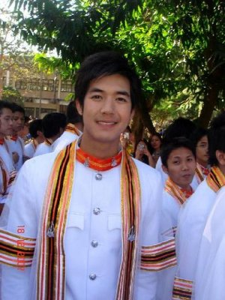
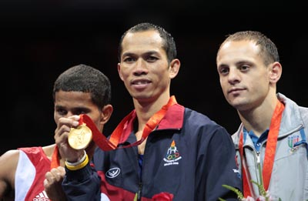
1.เป้าหมายระยะยาว(DreamGoals)
เป็นเป้าหมายที่กระทำได้ยาก ต้องใช้เวลานานจึงจะทำสำเร็จมากกว่า 6 เดือนขึ้นไปเช่น การที่ตั้งเป้าหมายว่า โตขึ้นจะทำงานที่ตนเองชอบและหาเงินให้พ่อแม่หรือครอบครัวใช้ หรือ เราจะต้องเรียนจบปริญาตรีภายในระยะเวลา4ปีที่กำหนดให้ได้ หรือ ในการแข่งขันกีฬา ก็มีตัวอย่างที่น่ายกย่องในการตั้งเป้าหมาย นักกีฬาคนนั้นคือ “สมจิตร จงจอหอ” นักชกเหรียญทองโอลิมปิกของไทย ซึ่งในปี2004เขาได้รับการคาดหมายให้เป็นตัวเต็งในการแข่งขันกีฬาโอลิมปิกที่กรุงเอเธนส์ประเทศกรีซ 2004 แต่เขาไม่สามารถคว้าเหรียญได้ตามคาด โดยพลาดท่าตกรอบ2เท่านั้น ทำให้สมจิตรเกิดความท้อแท้ใจ จนเกิดความคิดจะแขวนนวมถึง 2 ครั้ง แต่ท้ายที่สุดเขาก็กลับมาตั้งต้นพยายามใหม่ โดยการดูจากข้อผิดพลาดที่กรุงเอเธนส์ว่าทำไมถึงตกรอบและซ้อมให้มากขึ้นและหนักยิ่งกว่าเดิม โดยเขามีเป้าหมายว่าในโอลิมปิกครั้งหน้าเขาจะคว้าเหรียญโอลิมปิกมาฝากคนไทยให้ได้และในที่สุด ในการแข่งขันโอลิมปิกที่กรุงปักกิ่งประเทศจีน ปี2008 สมจิตรก็สามารถคว้าเหรียญทองจากมวยสากลสมัครเล่นมาฝากคนไทยได้สำเร็จตามเป้าหมายที่เขาตั้งไว้

Slide 6
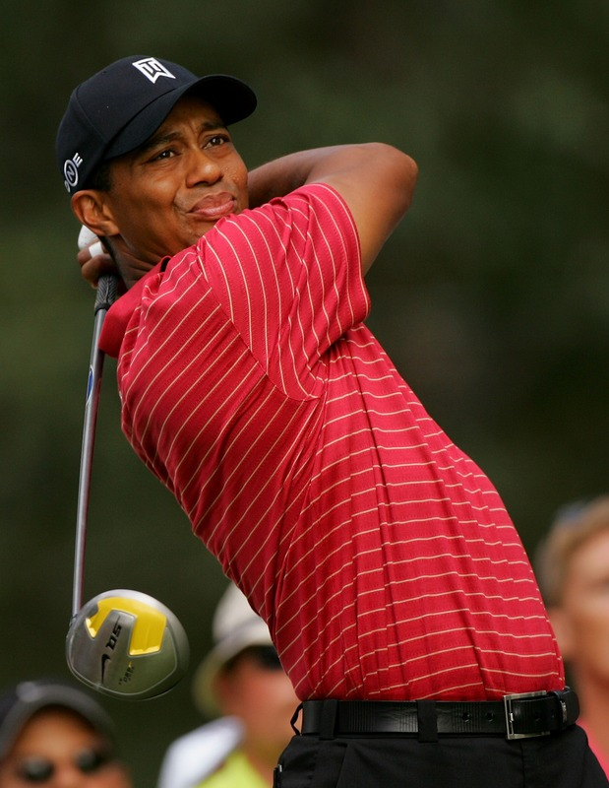
2.เป้าหมายระยะกลาง (Intermediate Goals)
ส่วนใหญ่เป็นเป้าหมายที่เรากำหนดขึ้น เพื่อคอยตรวจสอบว่าที่ผ่านมา เราจะแก้ไขปรับปรุงหรือพัฒนาได้ตามที่กำหนดหรือไม่ เช่น ในเด็กม.5ขึ้นม.6ที่กำลังจะสอบเข้าในระดับอุดมศึกษา ได้กำหนดเป้าหมายว่าในเวลา1ปีเศษๆ ต้องตั้งใจเรียนในห้องและอ่านหนังสือทบทวนตำรา หรือไปติว ให้มากที่สุด งดเที่ยว งดเล่นเกมส์ เพื่อที่จะสามารถสอบเข้าที่มหาลัยที่ตนเองต้องการเข้าให้ได้ หรือ ในนักกีฬา ตัวอย่าง คือ พญาเสือหรือไทเกอร์ วู๊ด โปรกอล์ฟชื่อดังระดับโลก ซึ่งมีช่วงนึงที่เขาฟอร์มตกอย่างมากในการเล่นกอล์ฟระดับอาชีพ โดยก่อนหน้านั้นเขาโดนแฉจากนักข่าวว่า...ไทเกอร์ แอบมีกิ๊กถึง120คน และต้องเลิกกับภรรยาที่รับสภาพเขาไม่ได้ ซึ่งตอนนั้นเขาเล่นกอล์ฟได้แย่มากเท่าที่เคยเล่นมาเพราะสภาพจิตใจเขาแย่มากในตอนนั้น จากนั้นได้บอกกับนักข่าวและแฟนกอล์ฟทั่วโลกว่า…“เขาจะกลับมาเป็นไทเกอร์คนเดิมและคว้าแชมป์ให้ได้ ในระยะเวลา1-2ปี” และเขาก็สามารถทำได้ตามเป้าหมายที่เขากำหนดได้สำเร็จ

Slide 7
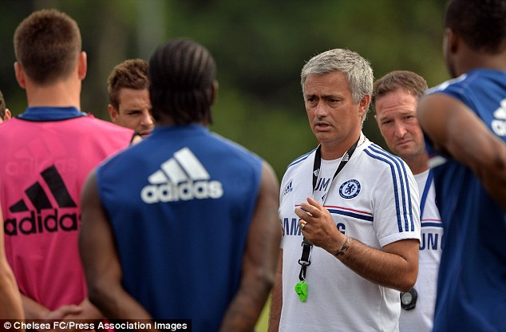

3. เป้าหมายระยะสั้น (Short-term Goals)
คือเป้าหมายประจำวัน เป็นสิ่งที่สำคัญที่สุด เพราะเป็นการกำหนดกิจกรรมที่ต้องกระทำทุกวัน หรือทุกช่วงของการซ้อม จากการวิจัยนักกีฬาโอลิมปิกพบว่าการตั้งเป้าหมายในการฝึกซ้อมประจำวัน เป็นองค์ประกอบหนึ่งที่ทำให้นักกีฬาประสบความสำเร็จต่างกัน ดังนั้นการกำหนดเป้าหมายระยะสั้น จึงต้องมีการวางแผนเป็นอย่างดี เพราะเป้าหมายที่กำหนดสำหรับการฝึกซ้อมแต่ละวัน ต้องสามารถนำไปสู่เป้าหมายระยะยาวได้ เช่น วันนี้เราจะซ้อมกีฬานี้ พรุ่งนี้จะซ้อมกีฬานั้น อาทิตย์นี้จะต้องลงแข่งขัน อะไรประมาณนี้

Slide 8
ลักษณะของเป้าหมายที่เกี่ยวข้องกับจิตใจของนักกีฬา
(Types of Goals)
1. Outcome Goals
เป็นการนำผลแพ้ชนะของการแข่งขันมาเป็นเป้าหมาย ซึ่งเป้าหมายลักษณะนี้มักจะทำให้นักกีฬามีแรงจูงใจ ถ้าเป้าหมายของเราเป็นแบบเน้นผลของเป้าหมายอย่างเดียว จะเป็นการสร้างความกดดันให้กับนักกีฬา เนื่องจากผลการแข่งขันไม่ได้ขึ้นอยู่กับความสามารถของเราคนผู้เดียว แต่ขึ้นอยู่กับมาตรฐานการเล่นของคู่แข่งขันด้วย
2. Performance Goals
เป็นการใช้มาตรฐานการเล่นของเรามากำหนดเป็นเป้าหมาย โดยจะเปรียบเทียบกับสถิติการเล่นของเราที่ผ่านมา เช่น ในการแข่งขันเทนนิส เป้าหมายเราคือจะลดเปอร์เซ็นต์การเสิร์ฟ Double Faults ให้เป็น 0 % เป็นต้น
3. Process Goals
เป็นการใช้เทคนิคต่างๆ มากำหนดเป็นเป้าหมาย เช่น ในกีฬาฟุตบอล การแข่งขันครั้งต่อไปจะเล่นแบบเป็นฝ่ายรับและรอโต้กลับ(counter attack)หรือ จะลุ้นประตูจากลูกเซตพีตหรือลูกตั้งเตะท่ำได้ซ้อมกันมาอย่างชำนาญเป็นต้น

Slide 9

S : Specific (ต้องชัดเจน จำเพาะเจาะจง)
M: Measurable ( สามารถวัดผลได้ )
A : Accountable ( ทำสำเร็จจริง)
R : Realistic (มีโอกาสเป็นไปได้จริง)
T : Time Bound (ต้องมีกำหนดเสร็จ)
การตั้งเป้าหมายที่ถูกต้องตามหลักสากล
(ยึดหลัก SMART)

Slide 10
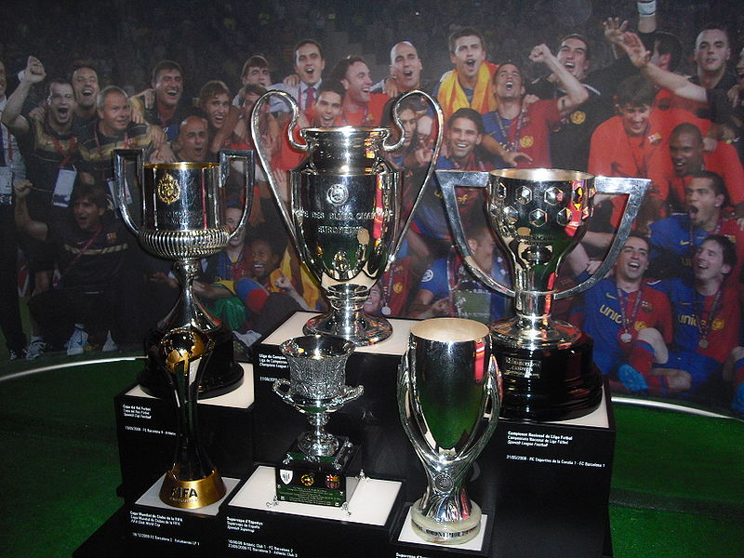
ทฤษฎีการกำหนดเป้าหมายของล็อคและเลแธม
(Theory of Locke & Latham)
ทฤษฎีการกำหนดเป้าหมายของล็อค(Locke)และเลแธม(Latham)เป็นทฤษฎีการจูงใจที่เน้นกระบวนการอีกทฤษฎีหนึ่งที่มีประโยชน์ แต่มีความซับซ้อนน้อยกว่าทฤษฎีความคาดหวัง ช่วยให้บุคคลที่กำหนดเป้าหมาย ได้เรียนรู้ วิธีใหม่ๆ ในการจูงใจบุคคล ในแง่การจูงใจ คำว่า “เป้าหมาย” ในที่นี้หมายถึงวัตถุประสงค์ที่ต้องการทำให้สำเร็จ (A goal is a desirable objective to be achieved)

Slide 11
ทฤษฏีการตั้งเป้าหมายทางสังคม(Theory of Social)
อาจกล่าวได้ว่าทฤษฎีการเรียนรู้ทางสังคมสามารถใช้อธิบายถึงบทบาทและความสำคัญที่ต้องมีการกำหนดเป้าหมายขององค์การได้ดี ทฤษฎีดังกล่าวชี้ว่าถ้าคนปฏิบัติงานจนถึงเป้าหมาย อาจเกิดความรู้สึกได้ 2ด้าน กล่าวคือ ถ้าถึงเป้าหมายแล้วสำเร็จก็จะรู้สึกภูมิใจ แต่ในทางตรงข้ามเมื่อถึง เป้าหมายแล้วพบความล้มเหลวก็จะรู้สึกผิดหวังหรือ อับอาย ทั้งนี้เป็นเพราะเมื่อทำงานสำเร็จได้ตาม เป้าหมาย ผู้นั้นจะเกิดความเชื่อว่าตนเป็นผู้มี ความสามารถพอที่จะทำงานนั้นได้ ซึ่งเรียกว่า “Self-efficacy” หรือความเชื่อว่าตนมีความสามารถเพียงพอซึ่งเป็นความมั่นใจตนเองอย่างหนึ่งแม้ว่าจะเคย ล้มเหลวมาแล้วในอดีตก็ตามทฤษฎีการเรียนรู้ทางสังคมยังช่วยให้เราเข้าใจว่าทำไมเป้าหมายจึงเป็นเครื่องจูงใจให้เกิดพฤติกรรมและเป้าหมายเป็นเครื่องจูงใจได้อย่างไร นอกจากนี้ยังช่วยให้เข้าใจต่อไปว่า คนแต่ละคนสามารถต่อสู้ความล้มเหลวจนบรรลุเป้าหมายได้อย่างไร

Slide 12
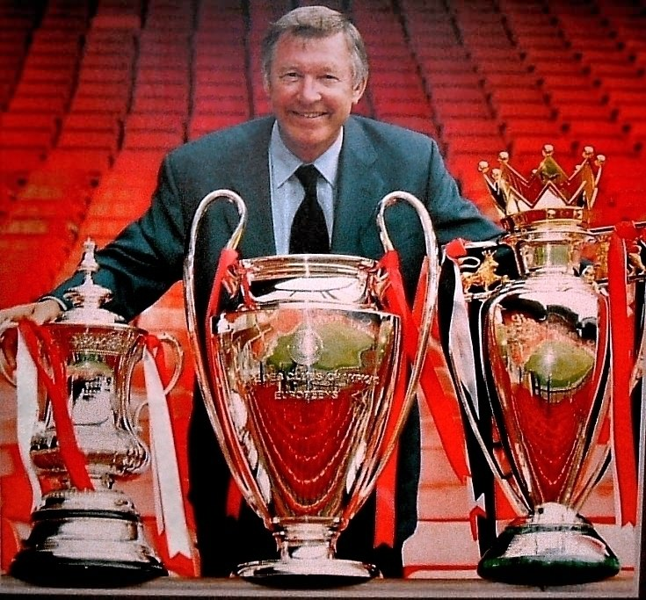
ทฤษฎีการกำหนดเป้าหมาย
(The goal setting theory)
ทฤษฎีการกำหนดเป้าหมายเชื่อว่า พฤติกรรมเกิดมาจากการกำหนดเป้าหมายและเจตจำนง (Goal and intention)ดังนั้นด้วยการทำให้คนในทีมหรือบุคคลมีเป้าหมาย ก็จะสามารถมีอิทธิพลต่อพฤติกรรมของคนเหล่านั้น โดยเฉพาะถ้าให้คนดังกล่าวเป็นผู้กำหนดเป้าหมายขึ้นเองและปฏิบัติเอง ก็จะยิ่งเพิ่มความท้าทายมากยิ่งขึ้น

Slide 13
การกำหนดเป้าหมาย
ความอยากของมนุษย์
มีความเป็นไปได้ เป็นไปไม่ได้
เป้าหมาย(Goal)
ความปรารถนา (Wish)
อยากซื้อรถขนาดเล็ก ราคาพอดี (ตามควาจำเป็น)
อยากซื้อรถราคาแพง เงินเดือน เดือนละ18,000บาท (เกินความจำเป็น)

Slide 14

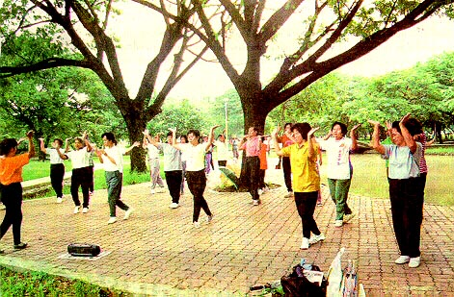


เป้าหมายชีวิตในด้านต่างๆ
การศึกษา
อาชีพการงาน
ครอบครัว
การเงิน
สุขภาพ
สังคม
สันทนาการ

Slide 15

ความยากของเป้าหมาย (Goal Difficulty)
ความยากของเป้าหมายหมายถึง ระดับความน่าท้าทายของเป้าหมายและความพยายามที่ต้องใช้ กล่าวคือถ้าจะทำให้งานสำเร็จได้ ผู้นั้นต้องทำงานหนักขึ้นกว่าปกติ จึงจะบรรลุเป้าหมายที่ยากนั้น การกำหนดเป้าหมายที่ดีไม่ควรกำหนดเป้าหมายให้ยากเกินไปจนผู้ปฏิบัติ ไม่สามารถปฏิบัติ ได้และเกิดความท้อถอยตามมา ตัวอย่างเช่น โค้ชหรือผู้จัดการทีมจะกำหนดเป้าหมายการเล่นให้แก่ทีมหรือตัวกีฬาให้โอกาสชนะ 50:50 แต่โค้ชก็จะกำหนดเป้าหมายให้มีความยากขึ้น คือเปลี่ยนเป้าหมายใหม่ให้เพิ่มขึ้นเป็น 80% หรือถึง100% เลยก็ได้ ซึ่งจะจูงใจนักกีฬาได้ดีกว่านั่นเอง เช่น ในฟุตบอลนัดพิเศษระหว่างทีมบาร์เซโลน่ากับทีมชาติไทยชุดซีเกมส์ โดยผู้สนับสนุนหลักกำหนดให้ว่า...ถ้าทีมไทยสามารถยิงประตูบาร์เซโลน่าได้รับเงินค่าอัดฉีดทีมไปลูกละ1ล้านบาท และทีมชาติไทยก็ยิงได้1ลูกในแมตซ์นั้น อันนี้ก็เป็นตัวอย่างการสร้างเป้าหมายให้นักกีฬามีแรงจูงใจและแรงกระตุ้นที่จะยิงประตูหรือทำผลงานในทีมให้ดีมากขึ้นนั่นเอง

Slide 16
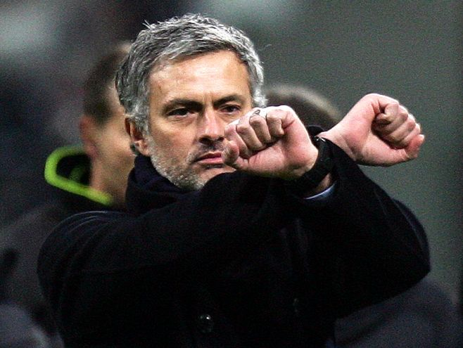
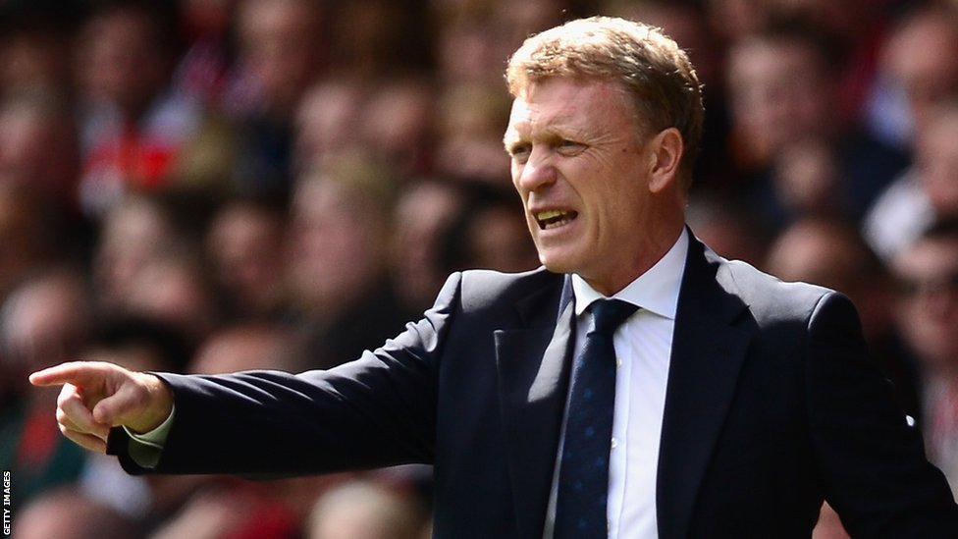
ลักษณะเฉพาะของเป้าหมาย (Goal Specificity)
ลักษณะเฉพาะของเป้าหมายหมายถึงความชัดเจนแน่นอนของ เป้าหมาย ตัวอย่างเช่นถ้ากำหนดว่า “ผลการแข่งขันนี้จะชนะหรือแพ้หรือเสมอก็ได้” ก็จะเป็นเป้าหมายแบบกว้างๆ แต่ถ้าเขียนว่า “จะต้องชนะเท่านั้นหรือห้ามแพ้เด็ดขาดและผลการแข่งขันจะต้องแบบนี้” เช่น…“มูรินโญ่ให้สัมภาษณ์ก่อนการแข่งขันฟุตบอลพรีเมียร์ ลีกของอังกฤษ ว่าแมตซ์ที่เชลซีจะบุกไปเยือนรังโอลแทร็ฟฟอร์ดของแมนฯ ยูไนเต็ด ผลการแข่งขันขอบุกไปชนะหรือแบ่งแต้มกลับมา ไม่ขอแพ้ก็เพียงพอแล้วต่อเชลซีอะไรประมาณนี้”...นี้ก็จะเป็นเป้าหมายเฉพาะเรื่องที่สามารถกำหนดเป็นเป้าหมายเฉพาะได้ง่ายขึ้น
vs

Slide 17
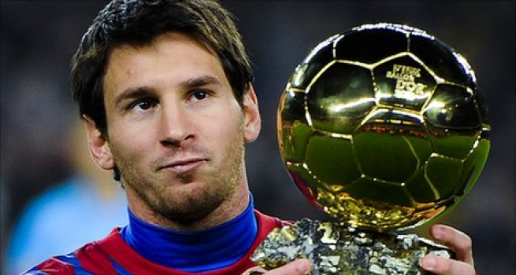
กำหนดเป้าหมายทางการกีฬาที่ดี
1.สมเหตุสมผล
2.มีความชัดเจน
3.มีระยะเวลาเป็นตัวกำหนด
4.ระบุว่าจะ “ลงมือปฏิบัติ” อย่างไรบ้าง

Slide 18
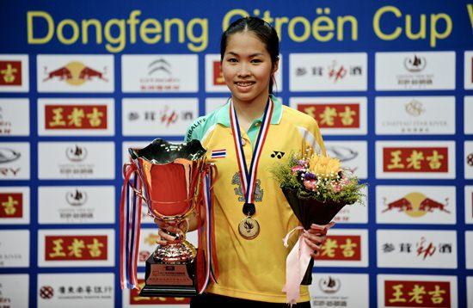
ทำไม...นักกีฬาถึงต้องมีเป้าหมาย ?
เหตุผลสำคัญก็คือแรงขับเคลื่อนที่สำคัญของนักกีฬาต้องประกอบไปด้วยเป้าหมายบวกกับแรงจูงใจ ถ้ามีเป้าหมายเพียงอย่างเดียว นักกีฬาจะไม่กระตือรือร้นที่จะไปให้ถึงเป้าหมาย จำเป็นอย่างยิ่งที่จะต้องมีแรงจูงใจ เพราะแรงจูงใจคือเชื้อเพลิงที่จะขับเคลื่อนชีวิตหรือตัวนักกีฬา ในขณะที่เป้าหมายคือทิศทางที่นักกีฬาจะขับเคลื่อนชีวิตของนักกีฬาไปในทิศทางที่ต้องการ ถ้าต้องการให้ชีวิตมีความก้าวหน้าและประสบความสำเร็จดีกว่าเร็วกว่านักกีฬาคนอื่นๆ ควรให้โค้ชและนักกีฬาให้ลองกำหนดเป้าหมายและสร้างแรงจูงใจกับตัวเองให้ได้ เพื่อที่ในการแข่งขันหรือในการเล่นกีฬาให้เกิดประสิทธิ์ภาพสูงสุดเท่าที่จะทำได้ตามความสามารถและใจของโค้ชและนักกีฬาที่มีอยู่

Slide 19
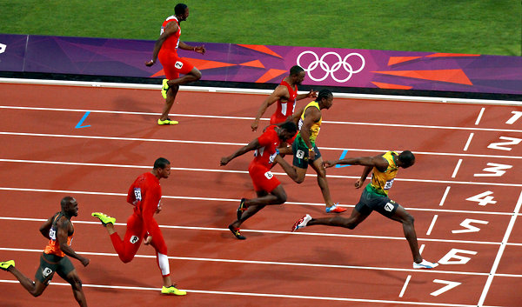
การกำหนดเป้าหมาย
เราควรจะกำหนดเป้าหมายชีวิตให้ชัดเจนว่าอีก 5 ปี 10 ปีข้างหน้า เราต้องการจะ... "เป็นอะไร“..."มีอะไร“...มากน้อยเพียงใด และควรจะมีการทบทวนเป้าหมายเป็นระยะๆ เช่น ทุก 6 เดือนหรือทุก1ปี เพราะเป้าหมายคือ จุดเริ่มต้นที่จะนำไปสู่การกำหนดกลยุทธ์และสิ่งที่เราจะต้องทำการกำหนดเป้าหมายจะต้องมีความท้าทาย ไม่ใช่ง่ายหรือยากจนเกินไป เพราะเป้าหมายที่ท้าทายนอกจากจะมีความหมายต่อพฤติกรรมการดำเนินชีวิตของเราแล้วยังเป็นบ่อเกิดแห่งความภูมิใจในอนาคตด้วย หลังจากที่เราบรรลุหรือถึงแม้จะไม่บรรลุเป้าหมายก็ตาม
ถ้าเป้าหมายของเราง่ายจนเกินไป เมื่อเราบรรลุเป้าหมายแล้ว เราจะไม่มีความภูมิใจอะไรหลงเหลืออยู่เลย เช่น ถ้ามีใครมาบอกเราว่า ถ้ามีเวลาให้เรา 1 ปีในการฝึกซ้อมเพื่อไปวิ่งแข่ง 100เมตร โดยให้เราเลือกว่าเราจะวิ่งแข่งกับแชมป์โอลิมปิกหรือแชมป์อ.บ.ต. เราคิดว่าเราจะเลือกไปวิ่งแข่งกับใคร ? แน่นอนทุกคนคงจะเลือกที่จะวิ่งแข่งกับแชมป์โอลิมปิกอย่างแน่นอนเพราะถึงแม้จะแพ้ก็ยังมีความภาคภูมิใจกว่าชนะนักวิ่งจากอ.บ.ต.

Slide 20
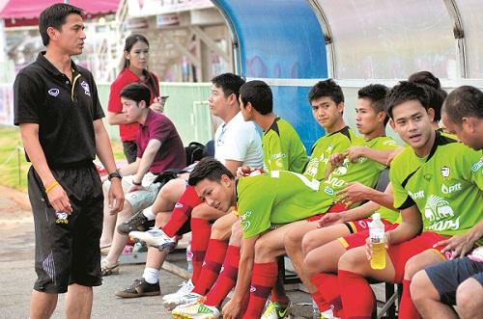
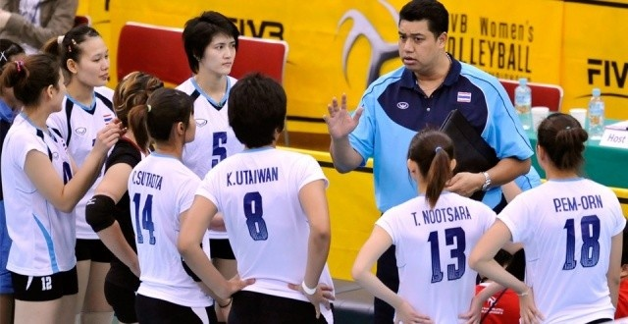
การกำหนดเป้าหมายของการกีฬา มีไว้เพื่อจุดมุ่งหมาย 2 ประการ
1. ใช้เป็นกรอบเพื่อการจูงใจในการเล่นกีฬาหรือการแข่งขัน โค้ชและนักกีฬาสามารถที่จะกำหนดเป้าหมายของตนเองแล้วดำเนินการให้บรรลุตามเป้าหมายนั้น
2. เป้าหมายสามารถใช้เป็นเครื่องมือเพื่อการควบคุมได้อย่างมีประสิทธิผล การควบคุมถือเป็นหน้าที่อย่างหนึ่งของโค้ชและตัวนักกีฬา ที่ช่วยกำกับให้การปฏิบัติงานของทีมเป็นไปด้วยดี ตัวอย่างของการกำหนดเป้าหมาย เช่น ถ้าเป้าหมายของทีม คือ ผลของการแข่งขันในทีมหรือตัวบุคคลของนักกีฬา โค้ชสามารถใช้เป้าหมายของนักกีฬาแต่ละคนรวมกันเป็นเป้าหมายของทีม นอกจากนี้ยังสามารถใช้การเปรียบเทียบผลงานของทีมหรือตัวนักกีฬาระยะสั้นของคนเหล่านี้กับเป้าหมายที่กำหนดไว้ เพื่อนำไปใช้ในการกำหนดเป็นผลงานระยะยาวของทีมและนักกีฬาประเภทบุคคลได้แม่นยำมากขึ้น

Slide 21
ตาราง แสดงแนวโน้มของผลการปฏิบัติกับอิทธิพลทางเป้าหมาย
ลักษณะของเป้าหมาย
มีเฉพาะและชัดเจน
แนวโน้มของผลงาน
สูง
คลุมเครือ
ยากและท้าทาย
มีส่วนร่วม
ได้รับการยอมรับจากนักกีฬา
ไม่ได้รับการยอมรับจากนักกีฬา
ส่งเสริมให้มีการร่วมคิดกับโค้ชและตัวนักกีฬา
ต่ำ
สูง
สูง
สูง
ต่ำ
สูง

Slide 22
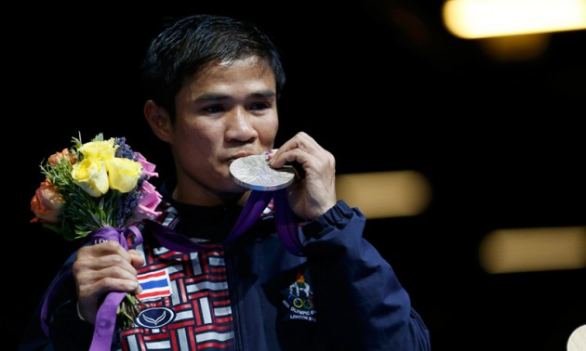
นักกีฬาต้องมีเป้าหมาย
1. อยากเป็นผู้ชนะหรือคว้าแชมป์
2. อยากติดทีมชาติ
3. อยากสร้างชื่อเสียงให้ตนเองและประเทศชาติ
4. ต้องการเงินทอง
5. ต้องการสุขภาพร่างกายแข็งแรง
6. ต้องการเป็นนักกีฬาที่เก่งหรือดังระดับโลก
7. ต้องการเป็นที่ยอมรับหรือยกย่องของสาธารณชน

Slide 23
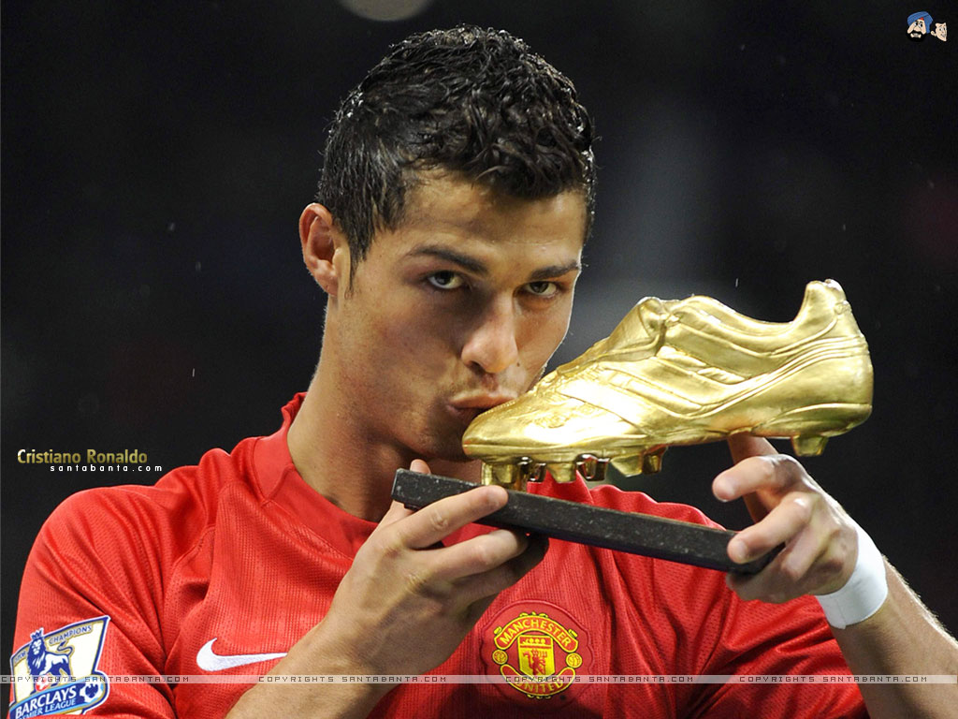
ในการเล่นกีฬาต้องมีเป้าหมาย
การที่นักกีฬาไม่มีเป้าหมาย เป็นการบ่งบอกว่านักกีฬากำลังหยุดอยู่กับที่ หรือ ซ้ำร้ายไปกว่านั้น นักกีฬาคนนั้นกำลังถอยหลังลงคลอง ก็เปรียบเสมือนว่า... “คนที่มีรองเท้าสตั๊ดราคาแพงมากๆ แต่คนๆนั้นเตะบอลไม่เป็นเลย ที่ตรงกับสำนวนไทยที่กล่าวว่า...ไก่ได้พลอย จะสู้คนที่ขยันและฝึกซ้อมเป็นประจำและจริงจังในการเล่นฟุตบอล แต่เขาไม่มีรองเท้าสตั๊ดที่ราคาแพงๆให้ใส่ได้อย่างไร และสิ่งสำคัญที่มีค่ามากที่สุดในชีวิตคนเราหรือของตัวนักกีฬานั่นคือ…“เวลา”...ถ้าคนเราหรือนักกีฬาเสียมันไปแล้ว จะไม่มีวันได้มันกลับคืนมาอีกเป็นอันขาด

Slide 24

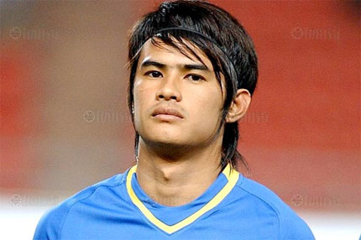


แนวทางในการกำหนดเป้าหมายในชีวิตดังนี้
1. หาความฝันและความอยากของตัวเองให้เจอก่อน
2. วิเคราะห์ความชอบของตัวเอง
3. ขีดกรอบเป้าที่มุ่งหมายและตีกรอบให้แคบลง
4. ศึกษาข้อมูลเพื่อไปสู่เป้าหมาย
5. ตั้งเป้าหมายให้ท้าทาย
6. ควรจะมีเป้าหลักและเป้ารอง

Slide 25

ปัญหาในการกำหนดเป้าหมาย
1. ไม่กล้าที่จะฝัน
2. ไม่รู้จักการตั้งเป้าหมายที่ถูกวิธี
“สองสิ่ง”...นี้เป็นอุปสรรคที่ใหญ่ที่สุดที่ยับยั้งไม่ให้คนเราพัฒนาหรือเติบโตไปตามป้าหมายที่ตั้งไว้ แต่บางคนไม่กล้าที่จะฝัน บางคนกล้าฝันแต่ตั้งเป้าหมายไม่เป็นก็เลยปล่อยให้ความฝันเหล่านั้นเหี่ยวเฉากลายเป็นแค่ ...“ความฝันที่ไม่มีวันเป็นจริงหรือฝันลมๆแร้งๆไปวันๆ”

Slide 26

ขั้นตอนง่ายๆกับการตั้งเป้าหมายให้ได้ผล
1. นึกถึงความสำเร็จที่เราทำได้ในปีที่ผ่านมาอย่างน้อย 3 ข้อ
2. นึกถึงเป้าหมายที่เราอยากจะให้เกิดขึ้นในชีวิตของเรา อะไรก็ได้
3. ไล่ดูเป้าหมายของเราในแต่ละข้อและกำหนดระยะเวลาที่เราอยากจะทำให้สำเร็จของแต่ละเป้าหมาย
4. เลือกเป้าหมายที่เรามีกำหนดระยะเวลาไว้
5.สร้างแรงจูงใจให้กับตนเอง
6. ทบทวนเป้าหมายเหล่านั้นทุกๆวัน และทุกๆสิ้นเดือนต้องใช้เวลามานั่งคิดว่าเป้าหมายนั้นยังเป็นสิ่งที่เราอยากได้อยู่มั้ย ถ้าไม่ใช่ก็เปลี่ยนให้เหมาะสม

Slide 27

การตั้งเป้าหมายที่ถูกต้องควรทำอย่างไร
หลักที่สำคัญที่สุดคือเราต้องตั้งเป้าหมายที่เราสามารถ “รู้สึกได้” เน้นที่ความรู้สึกเพราะมันเป็นสิ่งสำคัญ เป้าหมายเราต้องเป็นอะไรที่ “ใหญ่พอ”ที่ทำให้เรารู้สึกตื่นเต้นเวลาลงมือทำ แต่ควรจะ“ไม่ใหญ่เกินไป”จนเราแอบคิดลึกๆในใจว่ามันคงเป็นไปไม่ได้ ไม่ได้บอกว่าห้ามตั้งเป้าหมายใหญ่ๆ แต่ขอให้เราเชื่อมั่นว่าความสามารถของเราที่มีอยู่ว่าเราสามารถไปถึงเป้าหมายที่ตั้งไว้ได้
คนเรามี “พลังของความเชื่อ” ที่แตกต่างกัน ตอนแรกเราควรจะตั้งเป้าหมายที่เรา “เชื่อ” ว่าทำได้ก่อน แล้วพอเราทำได้สำเร็จเราก็จะมีความเชื่อมั่นในตัวเองมากขึ้น ทำให้เรากล้าที่จะฝันใหญ่ขึ้น เช่น…ถ้าเราอยากลดความอ้วน แต่เรามัวแต่กินจุกกินจิก ไม่ควบอาหาร ไม่ออกกำลังกาย โดยผัดวันประกันพรุ่ง ว่าพรุ่งนี้ค่อยเริ่มลดไปเรื่อยๆ แล้วแบบนี้เราจะลดความอ้วนได้ยังไง…หรือ…ถ้าทีมฟุตบอลทีมชาติไทยอยากไปแข่งขันบอลโลกรอบสุดท้าย เราก็ต้องดูที่โครงสร้างตั้งแต่ละอย่างโดยรวม คือ นายกสมาคม ระบบบการริหารทีม อเคเดมี่ของเยาวชน ลีกภายในประเทศ วิธีการฝึกซ้อมและการเล่นของทีม นักเตะ โค้ช และโครงสร้างภายในและภายนอกต่างๆของทีมว่าดีแค่ไหน ไปถึงแล้ว ถ้าพัฒนาขึ้นแล้วเท่านั้นเท่านี้ จะสามารถสู้กับชาติอื่นๆได้หรือไม่

Slide 28
รูปแบบของแรงจูงใจ
แรงจูงใจใฝ่สัมฤทธิ์ (Achievement Motive)
- มุ่งหาความสำเร็จและกลัวความผิดพลาดหรือล้มเหลว
แรงจูงใจใฝ่สัมพันธ์ (Affiliative Motive)
- ตั้งเป้าหมายต่ำ, หลีกเลี่ยงการโต้แย้งมักจะคล้อยตามผู้อื่น
แรงจูงใจใฝ่อำนาจ (Power Motive)
- แสวงหาชื่อเสียงโดยอำนาจที่ตนเองมี,มักจะต่อต้านสังคม
แรงจูงใจใฝ่ก้าวร้าว (Aggression Motive)
- ถือความคิดเห็นหรือความสำคัญของตนเป็นใหญ่หรือชอบทำร้ายผู้อื่นทั้งการทำร้ายด้วยกายหรือวาจา
แรงจูงใจใฝ่พึ่งพา (Dependency Motive)
- ไม่กล้าตัดสินใจในเรื่องต่างๆด้วยตนเอง มักจะลังเล

Slide 29


การสร้างแรงจูงใจ
สิ่งซึ่งควบคุมพฤติกรรมของมนุษย์ อันเกิดจากความต้องการพลังกดดันหรือความปรารถนาที่จะพยายามดิ้นรนเพื่อให้บรรลุผลสำเร็จตามวัตถุประสงค์ ซึ่งอาจจะเกิดมาตามธรรมชาติหรือจากการเรียนรู้ก็ได้ แรงจูงใจเกิดจากสิ่งเร้าทั้งภายในและภายนอกตัวบุคคลนั้นๆเอง แรงจูงใจภายใน ได้แก่ ความรู้สึกต้องการ หรือขาดอะไรบางอย่าง จึงเป็นพลังชักจูงหรือกระตุ้นให้มนุษย์ประกอบกิจกรรมเพื่อทดแทนสิ่งที่ขาดหรือต้องการนั้น ส่วนแรงจูงใจภายนอกได้แก่ สิ่งใดก็ตามที่มาเร่งเร้า นำช่องทาง และมาเสริมสร้างความปรารถนาในการประกอบกิจกรรมในตัวมนุษย์ ซึ่งแรงจูงใจนี้อาจเกิดจากสิ่งเร้าภายในหรือภายนอก แต่เพียงอย่างเดียว หรือทั้งสองอย่างพร้อมกันได้ อาจกล่าวได้ว่า แรงจูงใจทำให้เกิดพฤติกรรมซึ่งเกิดจากความต้องการของมนุษย์ ซึ่งความต้องการเป็นสิ่งเร้าภายในที่สำคัญกับการเกิดพฤติกรรม นอกจากนี้ยังมีสิ่งเร้าอื่น ๆ เช่น การยอมรับของสังคม สภาพบรรยากาศที่เป็นมิตร การบังคับขู่เข็ญ การให้รางวัลหรือกำลังใจหรือการทำให้เกิดความพอใจ ล้วนเป็นเหตุจูงใจให้เกิดแรงจูงใจได้

Slide 30

การสร้างแรงจูงใจในเป้าหมายที่กำหนด
ในระยะสั้นเราอาจจะสร้างแรงจูงใจโดยใช้ปัจจัยภายนอกก่อนก็ได้ เช่น
ขยันทำงานเพราะต้องการเงิน เพราะต้องการความเจริญก้าวหน้าในตำแหน่งหน้าที่การงาน แรงจูงใจภายนอกจะเป็นแรงจูงใจในระยะสั้นได้ค่อนข้างดี แต่แรงจูงใจนี้จะไม่ยั่งยืน มันจะลดระดับความรุนแรงลงเมื่อเวลาผ่านไป ไม่ต้องดูอื่นไกลให้ดูว่า เวลาที่นักฟุตบอลระดับซุปตาร์ เวลามีข้อเสนอจากทีมอื่นๆหรือทีมดังๆที่ดีกว่า ที่ยอมจ่ายเงินรายสัปดาห์ให้มากกว่า2-3เท่าหรือมีผลประโยชน์ต่างๆตามมาหลังจากย้ายทีม นักเตะเหล่านั้นก็จะมีแรงจูงใจในการย้ายทีมมากขึ้น แต่พออยู่กับทีมได้นานๆก็อยากจะได้นั่นได้นี่หรืออยากขอเพิ่มค่าตัวให้มากขึ้นอีก ไม่จบไม่สิ้น นั้นคือแรงจูงใจภายนอก
ส่วนแรงจูงใจที่จะอยู่กับเรานานและพลังงานไม่มีวันหมดคือแรงจูงใจที่เกิดขึ้นเองภายใน เช่น แรงจูงใจที่ต้องการประสบความสำเร็จในชีวิตที่เกิดจากแรงบันดาลใจบางสิ่งบางอย่าง คนบางคนแรงจูงใจอยู่ที่ได้ทำงานที่ตัวเองชอบ คนบางคนมีแรงจูงใจที่เกิดจากความยากลำบากในชีวิตมาก่อน

Slide 31
สูตรความสำเร็จเพื่อเป้าหมาย
ระดับแรงจูงใจ
ความมุ่งมั่นและตั้งใจ
เป้าหมาย

Slide 32

ตัวเลือกของการตั้งเป้าหมาย
1.อยากเรียนเกือบจบ หรือ เรียนจบ ?
2.อยากทำข้อสอบเกือบได้ หรือ ทำข้อสอบได้ ?
3.อยากมีสุขภาพพโอเค หรือ สุขภาพดีเยี่ยม?
4.อยากพอมีเวลา หรือ มีเวลาอย่างอิสระ?
5.อยากมีรายได้พออยู่ได้ หรือ มีรายได้ไร้ขีดจำกัด?
6.อยากมีครอบครัวดีพอใช้ได้ หรือ มีครอบครัวที่มีความสุขที่สุด?
7.อยากเป็นตัวสำรอง หรือ เป็นตัวจริง ?
8.อยากเป็นรองดาวซัลโว หรือ ดาวซัลโว ?
9.อยากได้รองแชมป์ หรือ ได้แชมป์ ?

Slide 33
เคล็ดลับ พัฒนาจุดแข็งเพื่อต่อยอดความสำเร็จ
1. ค้นหาจุดแข็งให้พบ
- เรามีความสามารถอะไรที่โดดเด่น
- งานแบบไหนนะ ที่เราทำแล้วมีความสุข สนุก สบายใจ?
- ในอนาคตอีก 5 ปี เราอยากจะเป็นอะไร? อยากจะทำเรื่องใดให้สำเร็จ ?
2. เข้าใจและทำความรู้จักจุดแข็งของตัวเอง
เรามีความสามารถอะไรที่โดดเด่น ต่อจากนั้นเราก็มาพิจารณาและวิเคราะห์ต่อว่า ความสามารถของเราที่ค้นพบนั้น เหมาะที่จะทำงานแบบไหน ที่เราทำแล้วความสุข สนุก รู้สึกดีทุกครั้งที่ได้ทำ ที่สำคัญเราสามารถคิดสร้างสรรค์ต่อยอดงานนี้ได้อีกมากมาย ดังนั้นคุณจะเข้าใจตัวเองมากขึ้น ว่าเราชอบอะไร รักที่จะทำอะไร ทำให้เราสามารถใช้จุดแข็งที่เรามีอยู่ในทำงานที่เรารัก จะช่วยทำให้เราประสบผลสำเร็จได้ง่ายขึ้น
3. วางแผนสร้างโอกาสและพัฒนาความสามารถให้โดดเด่น
ถ้าเรารู้แล้วว่าเรามีความสามารถด้านใดบ้างที่โดดเด่น ทำแล้วมีความสุข แล้วนำมาคิดวางแผนเชื่อมต่อกับงานที่เราต้องการทำเป็นอาชีพ ถ้าเราเพียงแต่ทำไปเรื่อยๆ โดยไม่มีการวางแผนเราจะใช้เวลาช้ามากๆ ดังนั้นเพื่อให้งานนี้ประสบผลสำเร็จตามที่เราใฝ่ฝันไว้ เราจำเป็นต้องรู้ว่าเราจะพัฒนาความสามารถตามแผนที่เราวางเข็มทิศเอาไว้เราต้องสร้างความพร้อมให้กับตัวเอง

Slide 34

การประกาศเป้าหมาย
ไม่ใช่เรื่องน่าอายที่จะประกาศเป้าหมาย หากเราไม่สามารถพิชิตเป้าหมายได้ เราก็ต้องปรับเปลี่ยนวิธีการตั้งเป้าหมายให้เหมาะสมกับตัวเอง รู้จักประยุกต์ใช้ (ไม่ควรตั้งเป้าหมายตามคนอื่น) เป้าหมายที่ประกาศอาจเป็นเป้าหมายที่คนส่วนใหญ่ฟังแล้วเข้าใจเมื่อเราไปถึงเป้าหมาย จะได้ร่วมแสดงความยินดีต่อกันได้ ทุกเป้าหมายที่ไม่สำเร็จ คือ ประสบการณ์ที่มีค่ากับเรา ไม่ใช่เรื่องที่เราจะต้องจมอยู่กับมันและคิดย้อนไปย้อนมา เพราะมันไม่ได้อะไร แต่ก็ต้องเปลี่ยนรูปแบบการตั้งเป้าหมายให้เหมาะสมและเป็นตัวคุณที่สุดดังที่กล่าวมาแล้ว เพราะไม่เช่นนั้น การตั้งเป้าหมายก็จะไม่ต่างอะไรกับการคุยโวโอ้อวด เช่น น้องเมย์ รัชนก อินทนนท์ นักแบดมินตันหญิงมือ2ของโลก ได้ประกาศเป้าหมายต่อไป หลังจากคว้าแชมป์แบดมินตันหญิงชิงแชมป์โลกที่กว่างโจว ประเทศจีน ว่าเป้าหมายต่อไปคือ...“ต้องการคว้าเหรียญโอลิมปิกที่...รีโอเดจาเนโร ประเทศบราซิล ในกีฬาโอลิมปิก2016...มาฝากคนไทยให้ได้”

Slide 35

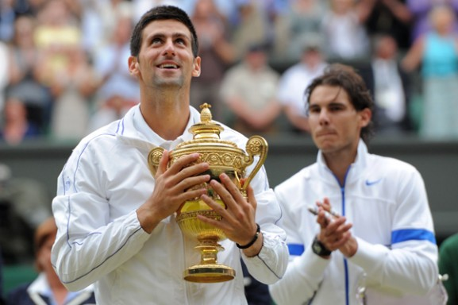
ประโยชน์ของการกำหนดเป้าหมาย
1. เป้าหมายเป็นเรื่องท้าทาย
2. เป้าหมายเป็นของเราไม่ใช่ของคนอื่น
3. เป้าหมายเป็นสิ่งกำหนดทิศทางต่างๆ
4. เป้าหมายช่วยให้เรากระตือรือร้น
5. เป้าหมายมิใช่ความสำเร็จ เป็นเพียงจุดเริ่มต้นของเป้าหมายใหม่เท่านั้น

Slide 36
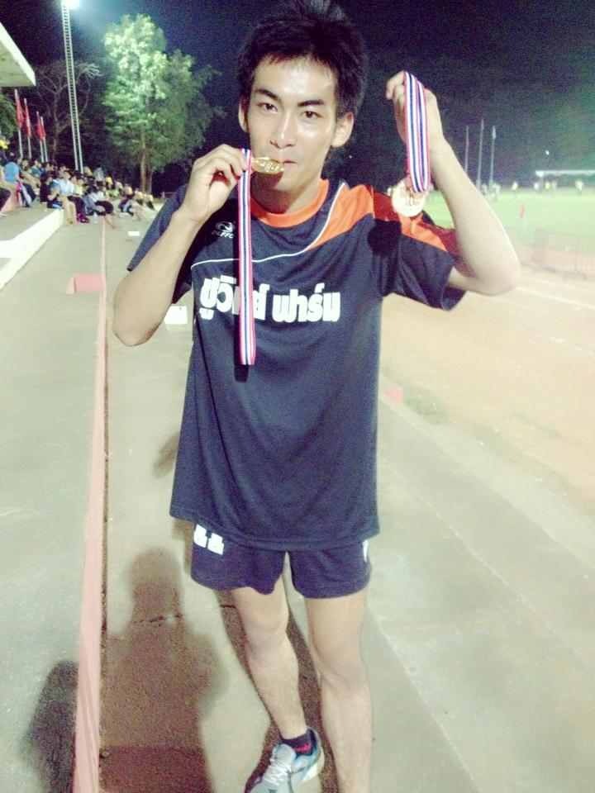

ข้อสรุปของการกำหนดเป้าหมายและการบรรลุเป้าหมาย
ในการเดินทางไปสู่เป้าหมายเราหลีกเลี่ยงไม่ได้ที่จะต้องเจออุปสรรคครับ เราอาจจะท้อ อาจจะเหนื่อย แต่บางคนการไปสู่เป้าหมายคือการได้มีอิสระภาพในการทำงานที่ตัวเองชอบหรือรัก สิ่งต่างๆเหล่านี้จะช่วยให้เราไปถึงฝันเราได้เร็วขึ้น สิ่งสำคัญจึงอยู่ที่เราได้กำหนดเป้าหมายชีวิตได้ถูกต้องและชัดเจนมากน้อยเพียงใด เป้าหมายมีความท้าทายหรือไม่ นอกจากนี้ จำเป็นอย่างยิ่งที่จะต้องสร้างพลังงานขับเคลื่อนชีวิตไปสู่เป้าหมาย โดยการสร้างแรงจูงใจทั้งแรงจูงใจภายนอกและแรงจูงใจภายใน ถ้าต้องการเพิ่มระดับความมุ่งมั่นของแรงจูงใจขึ้นไปอีก อาจจะต้องสร้างพันธสัญญาโดยการบอกกับคนรอบข้างว่า... “เป้าหมายในชีวิตเราคืออะไร”...เพราะพันธสัญญานี้คือแรงจูงใจที่จะช่วยป้องกันไม่ให้เราลด ละหรือล้มเลิกความตั้งใจที่จะไปสู่เป้าหมายที่ได้ให้สัญญาไว้นั่นเอง

Slide 37


Thank you
“เป้าหมายมีไว้พุ่งชน”

